Slide 1
Microservicios con Spring Boot
Luis Sánchez Martínez
Capacitación trainee
Marzo 2024

Slide 2
Temario
Microservicios
Introducción a microservicios
Arquitectura de microservicios
Microservicios vs Monolitos
Ventajas y Desventajas
Microservicios y APIs
Arquitectura
Base tecnológica
Herramientas
Frameworks
Introducción a Spring Boot
Spring initializr
Diseño de capas en el microservicio Spring Boot
Capa del Controlador
Capa de Servicio
Capa del Entity

Slide 3
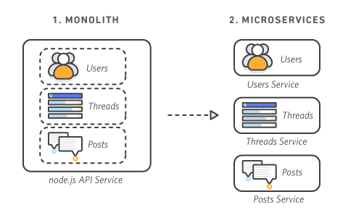
Introducción a microservicios
Los microservicios fueron creados como una alternativa a las arquitecturas monolito, en las cuales la escalabilidad y la flexibilidad eran cada vez más difíciles de mantener.
Figura 1.

Slide 4
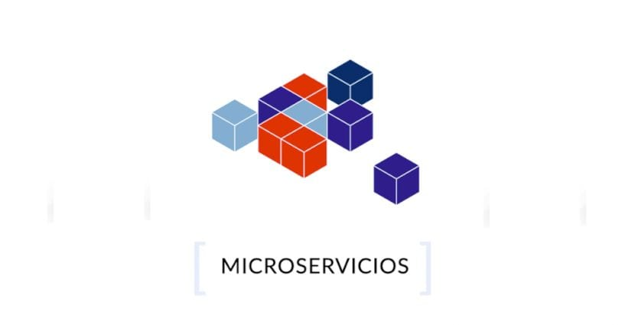
Arquitectura de microservicios
El estilo arquitectónico de microservicios es un enfoque para desarrollar una aplicación como un conjunto de pequeños servicios, cada uno ejecutándose en su propio proceso y comunicándose a través de APIs.
Permitiendo aplicaciones:
Más fáciles de escalar.
Más rápidas de desarrollar.
Figura 2.

Slide 5
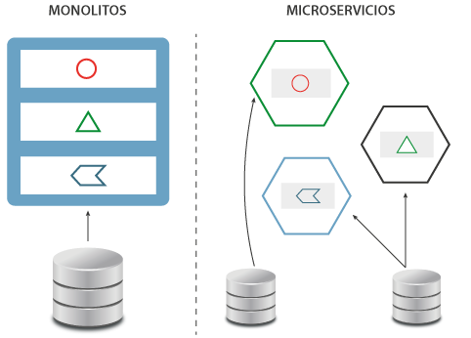
Microservicios vs Monolitos
Los microservicios han venido a solventar los problemas de aplicaciones monolito:
El esfuerzo enorme que implica hacer un testing fuerte de toda la aplicación.
Lo complicado del crecimiento de la infraestructura.
Cada microservicio debe de dar solución a un área de negocio concreta, abstrayendo al resto del sistema los detalles concretos de la implementación
Figura 3.

Slide 6
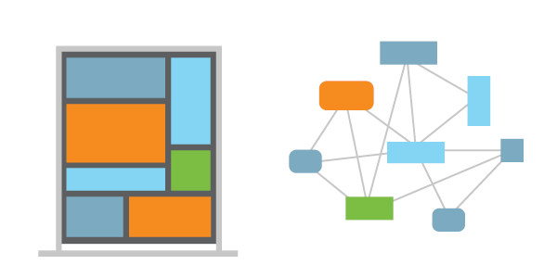
Ventajas y Desventajas
Ventajas
Permite trabajar de forma independiente con cada funcionalidad.
Permite adoptar la tecnología o el lenguaje que se crea conveniente para cada funcionalidad
Permite escalar fácilmente las más importantes funcionalidades o las funcionalidades con alto uso.
Desventajas
Monitoreo:
Controlar la ejecución y despliegue de todos los servicios debido a que no es una tarea sencilla.
Las comunicaciones entre los microservicios:
Latencia de red.
Balanceo de carga
La tolerancia a fallas.
Figura 4.

Slide 7
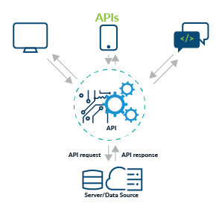
Microservicios y APIs
Los microservicios tienen que ver con la arquitectura de una aplicación.
Las APIs son especificaciones técnicas (contrato), que explican el intercambio de datos entre servicios mediante solicitudes y respuestas.
La API REST o RESTful se diseña para realizar peticiones y respuestas HTTP:
GET, POST, PUT y DELETE.
Puedes construir microservicios con o sin usar una API RESTful.
APIs y microservicios están muy relacionados, pues el estándar es utilizar una interfaz de una API RESTful.
Figura 5.

Slide 8




Base tecnológica
Para la implementación:
Java 17
Maven
H2 Database
Spring
Spring Boot
Spring Cloud
Spring JPA
OpenAPI

Slide 9





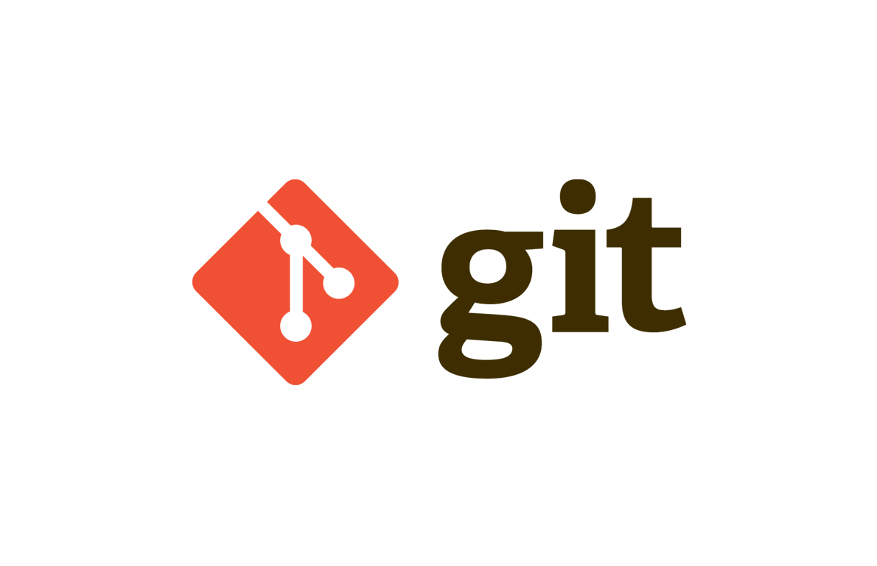
Herramientas
IDE STS/IntelliJ
Visual Studio Code
Plugin Swagger Viewer
Plugin OpenAPI
Postman
SonarQube
git

Slide 10

Frameworks
Spring Boot
Spring JPA

Slide 11
Introducción a Spring Boot
Spring Boot permite simplificar el desarrollo de aplicaciones basadas en Spring Core, generando aplicaciones ligeras y agilizando el desarrollo.
Características:
Configuración sencilla.
Resolución de dependencias.
Despliegue rápido.
Extensible.

Slide 12
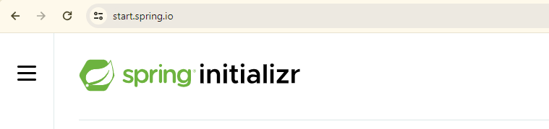
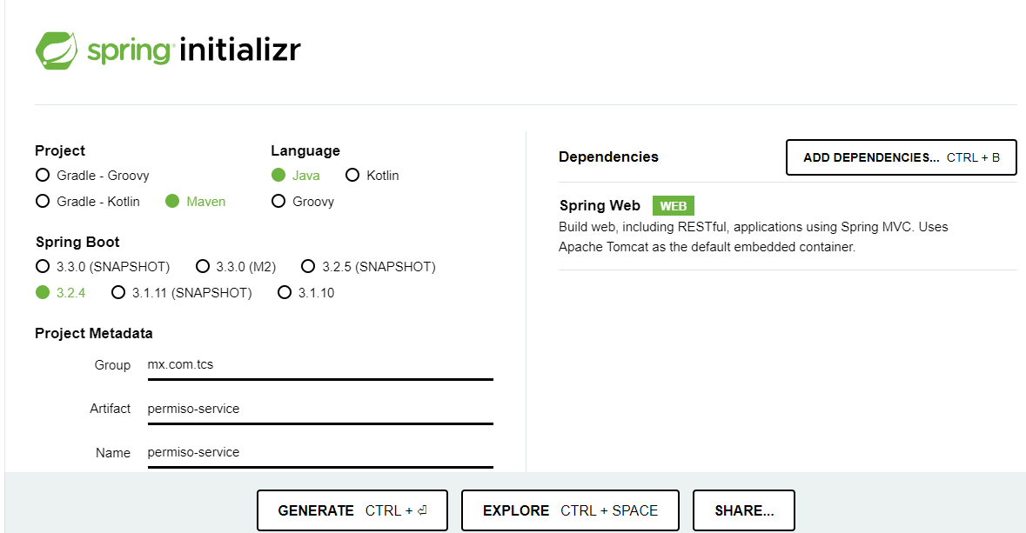
Spring initializr
Spring permite configurar y generar un proyecto a partir de la pagina spring initializr: https://start.spring.io/
Los datos que nos permite configurar son:
Tipo de proyecto
Lenguaje
Spring Boot versión
Metadato del proyecto
Empaquetado
Versión de java
Dependencias

Slide 13
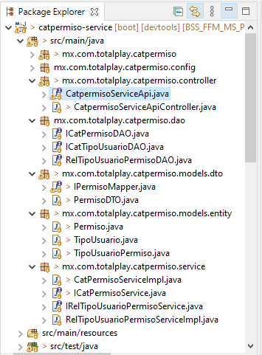
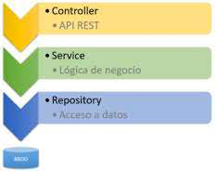
Diseño de capas en microservicios Spring Boot

Slide 14
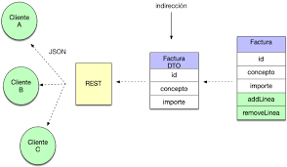
Capa del Controlador
Capa donde se exponen los servicios de la aplicación.
Anotaciones @Controller y @RestController.
Anotación @RestMapping para atender peticiones.
Uso de DTO (Data Transfer Object)
Solo lectura
Serializable.

Slide 15
Capa de Servicio
La capa de servicio es donde se definen las operaciones a nivel de negocio.
Los métodos desarrollados en esta capa contienen el conjunto de operaciones disponibles y coordina la respuesta de cada operación.
Notaciones usadas: @Service.

Slide 16
Capa del Entity
Componente de Spring Data que encapsula el acceso a los datos de una entidad.
Proporciona las operaciones de consulta o actualización de los datos en la BD.
Abstraer y encapsular el acceso a datos.
Operaciones Atómicas vs la BD.
Notaciones usadas: @Repository.
Uso de DAO (Data Access Object).

Slide 17
Referencia
Durga Prasad Archarya. (2022, 6 de julio). Microservicios vs API: Entendiendo la diferencia. Consultado en: https://kinsta.com/es/blog/microservicios-vs-api/
Fernández Oscar. (2022, 30 de diciembre). Arquitectura de Microservicios: Introducción. https://aprenderbigdata.com/microservicios/
Roales Gonzalez Natalia. (2016, 22 de diciembre). Aplicaciones web con Spring Boot capa a capa. https://www.adictosaltrabajo.com/2016/12/22/aplicaciones-web-con-spring-boot-capa-a-capa/
Figura 1. AWS. (2023). ¿Qué son los microservicios. Consultado en: https://aws.amazon.com/es/microservices/#:~:text=Los%20microservicios%20son%20un%20enfoque,servicios%20son%20equipos%20peque%C3%B1os%20independientes.
Figura 4. DevOps. (2023, 04 de octubre). ¿Qué son los microservicios?. Consultado en: https://learn.microsoft.com/es-es/devops/deliver/what-are-microservices
Figura 5. Parasoft. (2021, 29 de abril). API web, servicios web y microservicios: conceptos básicos y diferencias. Consultado en: https://es.parasoft.com/blog/web-api-vs-web-services-microservices-basics-differences/

